Slide 1
函数

Slide 2

【提问】
什么是函数？
函数有什么作用？
你能写出一个没有函数的C程序吗？
你能举几个函数的例子吗？

Slide 3
【练习1】
求两个数的平均值：
1、从键盘上接收两个整数。
2、调用函数计算这两个整数的平均值。
3、输出这个平均值。

Slide 4
【练习1】求平均值
#include <stdio.h>
/*
函数功能： 计算平均数
函数入口参数： 整型x，存储第一个运算数
整型y，存储第二个运算数
函数返回值： x, y的平均数
*/

Slide 5
【例程】
#include <stdio.h>
/*
函数功能： 计算平均数
函数入口参数： 整型x，存储第一个运算数
整型y，存储第二个运算数
函数返回值： x, y的平均数
*/
int Average(int x, int y)
{
int result;
result = (x + y) / 2;
return result;
}
main()
{
int a = 12;
int b = 24;
int ave = Average(a, b);
printf("Average of %d and %d is %d.\n", a, b, ave);
}
且慢！
这个程序符合我们的要求吗？
我们要求从键盘上输入两个数，再求平均值，如何实现？

Slide 6
【扩展1】
简化我们的程序：
去掉不必要的变量和语句。
直到不能再简化为止。
#include <stdio.h>
int Average(int x, int y)
{
return (x + y) / 2;
}
main()
{
int a = 12;
int b = 24;
printf("Average of %d and %d is %d.\n", a, b, Average(a, b));
}

Slide 7
【扩展2】
我喜欢把main函数放在最前面 ，下面的程序会出错吗？
#include <stdio.h>
main()
{
int a = 12;
int b = 24;
int ave = Average(a, b);
printf("Average of %d and %d is %d.\n", a, b, ave);
}
int Average(int x, int y)
{
int result;
result = (x + y) / 2;
return result;
}

Slide 8
【扩展2】函数声明
如果被调函数的返回值是整型或字符型，可以不对被调函数做声明而直接调用。这时系统将自动对被调函数返回值按整型处理。
当被调函数的函数定义出现在主调函数之前时，在主调函数中也可以不对被调函 数再做声明而直接调用。
如果在所有函数定义之前，在函数外预先声明了各个函数的类型，则在以后的各 主调函数中，可不再对被调函数做声明。
对库函数的调用不需要再做声明，但必须把该函数的头文件用#include命令包含在 源文件前部。

Slide 9
【练习2】数组作为函数参数
输入10个元素存入数组，输出数组元素以及数组的最大值。
要求：

Slide 10
【练习2】数组作为函数参数
输入10个元素存入数组，输出数组元素以及数组的最大值。
要求：
不要去修改main()函数，增加若干函数使得整个程序运行正常。

Slide 11
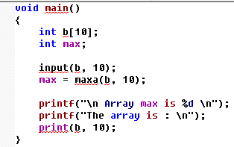
【练习2】数组作为函数参数

Slide 12
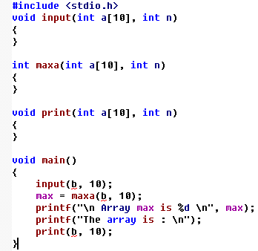
【提示】

Slide 13
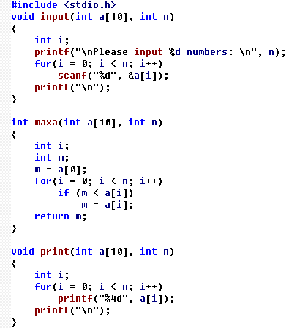
【例程】

Slide 14
【程序扩展】
如果需要经常在程序中改变数组元素的个数，例如，现在有10个元素，下一次要求15个元素…….， 用什么方法可以比较方便地设置数组元素的个数？
宏定义？
如果我需要打印出数组的最大值和最小值，如何实现？

Slide 15


【拓展知识】
数组名作为数参数时，则要求形参和相对应的实参都必须是类型相同的数组, 都必须有明确的数组说明。当形参和实参二者不一致时，将会发生错误。
用数组名作为函数参数，应该在调用函数和被调用函数中分別定义数组，且数据类型必须一致，否则结果将出错。例如在上例中，形参数组为a[ ]，实参数组为b[]，它们的数据类型相同。其中形参数组中的[ ]不可少，以表明形参是一维数组。

Slide 16
【拓展知识】
C编译系统对形参数组大小不做检查，所以形参数组可以不指定大小。例如上例 中的形参数组a[ ]。如果指定形参数组的大小，则实参数组的大小必须大于等于形参数组，否则因为形参数组的部分元素没有确定值而导致计算结果错误。
a[ 元素个数1]，和 b[元素个数2]，哪一个数值应该大一些？

Slide 17

【练习3】函数嵌套
编写函数，验证哥德巴赫猜想：
任意大偶数为两个素数之和并输出这两 个素数（所谓大偶数是指6开始的偶数）。

Slide 18
【分析】
要求用户从键盘上输入一个大于等于6的偶数，假设为 x 。
2. 调用函数判断这个偶数是否两个素数的和，如果是则打印出这两个素数。
（判断 ｘ是否为两个素数的和，可以用循环来做。令ｉ从最小的素数开始依次递增，如果ｉ是一个素数，并且ｘ－ｉ也是一个素数，则ｘ是两个素数之和。
3. 由于判断素数是一个重复操作，应该把它单独定义为一个函数。

Slide 19
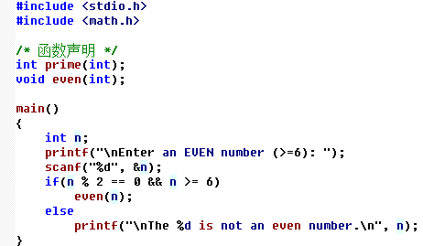
【提示1】

Slide 20
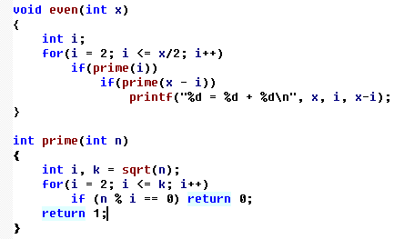
【提示2】

Slide 21

【程序扩展】
当你在编译到
会出现一个警告，这个警告是什么意思？
如何消除这个警告？

Slide 22
【拓展知识】
判断素数的函数，求两个素数的和的函数，以及主函数之间的关系是独立的，并不是 互相从属的。
两个被调用函数的定义都在主调函数的后面，应在主调函数中对其做声明。

Slide 23
【小结】
函数是什么？
函数有什么作用？
函数定义与声明。
例程回顾：
简单函数调用——求平均值
数组作为函数参数——求数组元素最大值
函数嵌套——哥德巴赫猜想

Slide 24

【答疑】提问时间

Slide 25

Thank You

